Slide 1
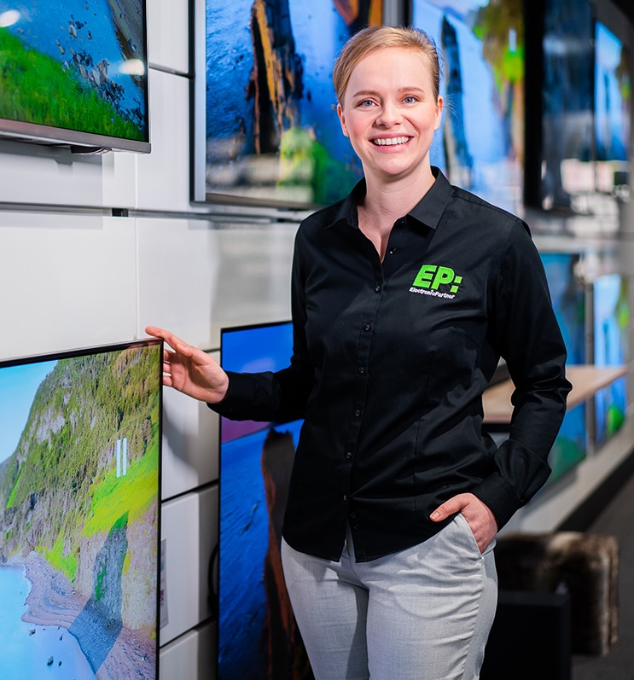


UNBOX HET TALENT
VAN JE TEAM
Notes:
Welkom allemaal.​
​
Vandaag laten we zien hoe de EP:Academy jou helpt om meer uit je team én je winkel te halen.​
Oftewel: hoe unbox je het talent van je team met de EP:Academy?

Slide 2
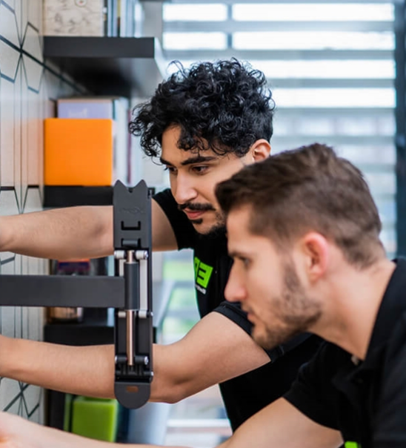


Meer succes met de
EP:Academy
Trainen. Ontwikkelen. Groeien.
Een goed getraind team zorgt voor terugkerende klanten, zo simpel kan het zijn.​
​
Met de Academy ‘unbox’ je het talent van je team en jezelf. Meer werkplezier én succes!​
Notes:
De kern van de Academy zit in drie woorden: trainen, ontwikkelen, groeien. ​
​
Door het talent in je team te ‘unboxen’ (zien en ontwikkelen), bouw je aan aan toekomstgericht team waar klanten voor terugkomen.​

Slide 3
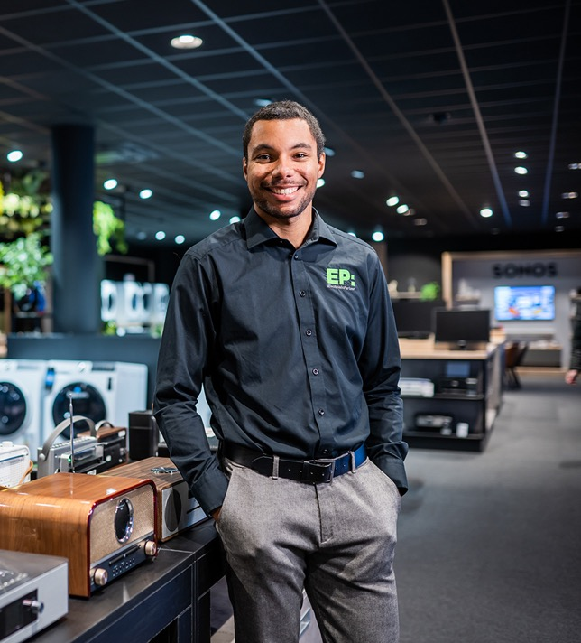
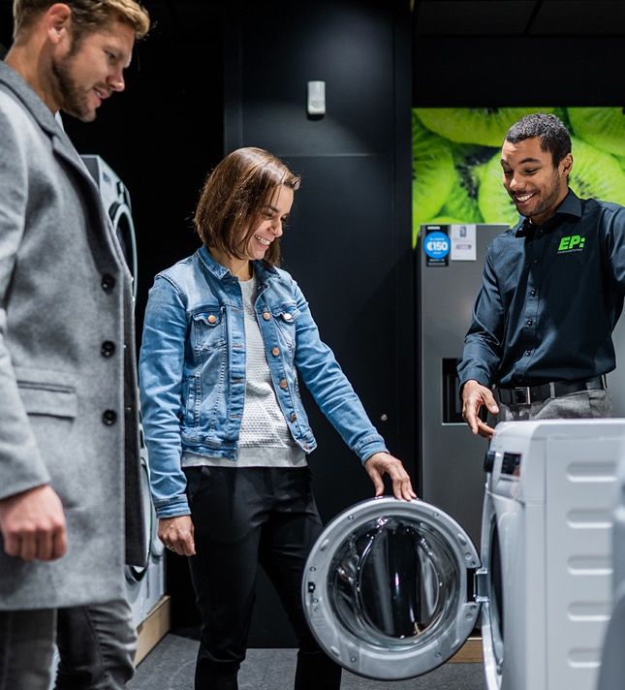

De uitdaging voor de elektroretail
Marges staan onder druk
Klanten zijn steeds veeleisender​
​
Inwerken kost tijd en die heb je niet altijd​
De werkdruk is structureel hoog​
Goede mensen zijn schaars
Notes:
Onze branche verandert snel:
- Marges staan onder druk, er is meer en meer (online)concurrentie
- Klanten zijn steeds beter geïnformeerd en veeleisender
- Nieuwe mensen inwerken kost veel tijd (die je meestal niet hebt)
- De werkdruk is structureel hoog
- Goede mensen zijn schaars, het is belangrijk ze aan je te binden
​
Juist daarom is investeren in je team belangrijker dan ooit.​

Slide 4
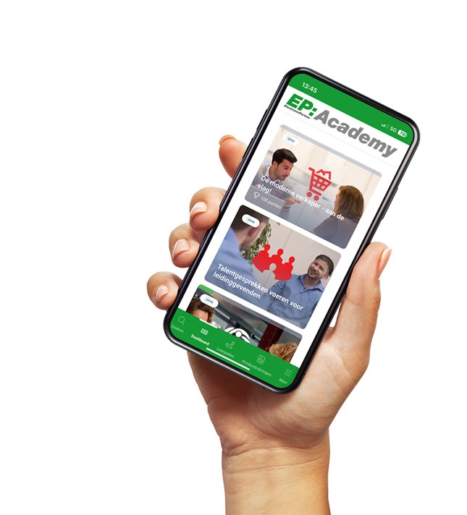

De EP:Academy helpt jouw winkel vooruit
Hét leerplatform voor de elektroretail
Betere service, terugkerende klanten​
​
Onboarding: minder gedoe met inwerken​
​
Nóg meer energie in de winkel​
​
Meer resultaat, minder zorgen​
1
2
3
4
Notes:
De Academy helpt je om die uitdagingen aan te pakken. Met trainingen die speciaal zijn ontwikkeld voor de elektroretail.
In het kort wat dit je oplevert:
Terugkerende klanten, omdat je mensen ween wat belangrijk is voor klanten en ze de juiste service verlenen.
Je bespaart tijd en kosten met de kant- en klare onboarding voor nieuw personeel.
Je team staat met meer energie op de vloer en bij klanten aan de deur. Leren houdt het werk voor iedereen leuk én dat merkt je klant ook.
Doordat de trainingen aansluiten op je winkel en klant, haal je meer resultaat uit je winkel en blijft de verkoop op peil.

Slide 5



De Academy in cijfers
85
merken
9
gemiddelde beoordeling van gebruikers
13.470 trainingen gestart
137%
groei van de EP Academy in 2025
100+
Leveranciers-trainingen
79%
van de gebruikers leert herhaaldelijk
Notes:
Even een beeld van de impact: in 2025 zijn alle gebruikers samen zijn maar liefst 13.470 trainingen en 1.220 leerpaden gestart. De Academy wordt beoordeeld met een 9. En 100+ vooraanstaande merken bieden hun trainingen aan in de Academy.
Dat laat zien dat het werkt en gewaardeerd wordt.

Slide 6
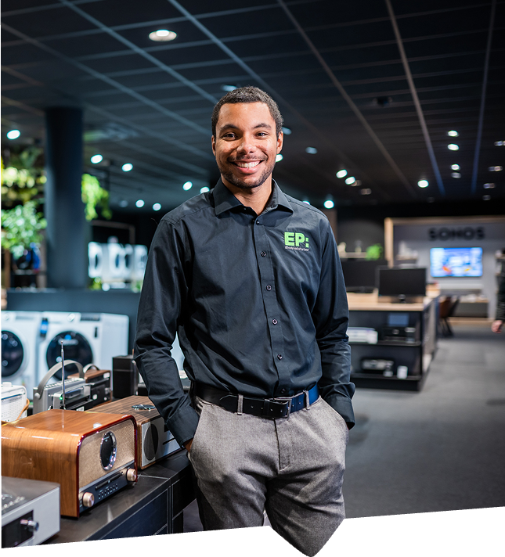

Waarom kiezen voor de EP:Academy?
Jij hebt de regie, de trainingen en tools doen de rest
Plug and play​
​
Relevant en actueel​
Regie en overzicht ​
Ook jij groeit mee​
Geen kosten, wél resultaat​
Notes:
Plug & Play
Inclusief product- en merktrainingen en leerpaden voor elke functie​
Relevant en actueel
Dat bespaart jou én je team kostbare tijd​
Regie en overzicht
Volg de voortgang via je dashboard en stuur bij​
Ook jij groeit mee
Ontwikkel je leiderschap en team met slimme (HR) tools​
Geen kosten, wél resultaat
De Academy is mogelijk gemaakt met jouw OFED-premie​
Kortom:
- Makkelijk in gebruik: aanzetten en gebruiken.
- De Academy neemt je werk uit handen, zodat jij tijd bespaart.
- Je houdt zelf de regie en groeit zelf ook door.
Alle trainingen en tools worden bekostigd door OFED vanuit je premie. Het kost je dus niets extra, en levert je een gemotiveerd team op.

Slide 7
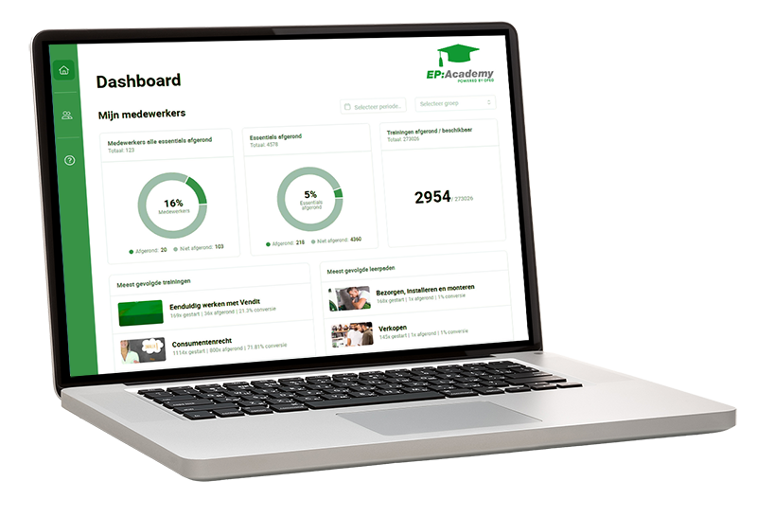
Eenvoudig beheren en aansturen van je hele team
Via je eigen persoonlijke dashboard
Notes:
Via het dashboard zie je precies wie welke training volgt. ​
​
Zo weet je wat er speelt in je team en kun je makkelijk bijsturen.​

Slide 8
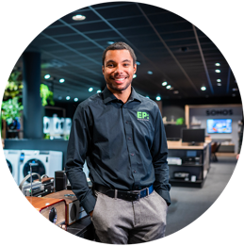
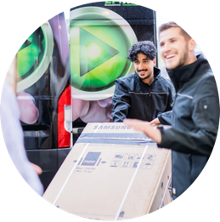
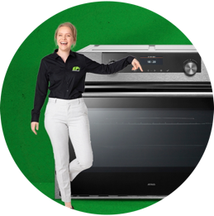
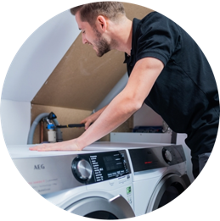
POPULAIRE TRAININGEN
Leidinggevenden
Bezorgers en
reparateurs
Verkopers
Servicemedewerkers
Leiderschap voor iedereen
Duurzaamheid
Preventie van verzuim
AI voor directeuren
Inmeten en inbouwen apparaten
Fysieke belasting
Duurzaam rijden
De moderne verkoper
Verkoopgesprekken oefenen met AI Chatbot
Smart Home
Consumentenrecht
Customer Service Experience
Customer Support
Notes:
Er zijn trainingen voor iedereen: van productkennis tot leiderschap en duurzaamheid. En ook nieuwe thema’s zoals AI en klantbeleving.
Zo blijft je team actueel en toekomstgericht.

Slide 9
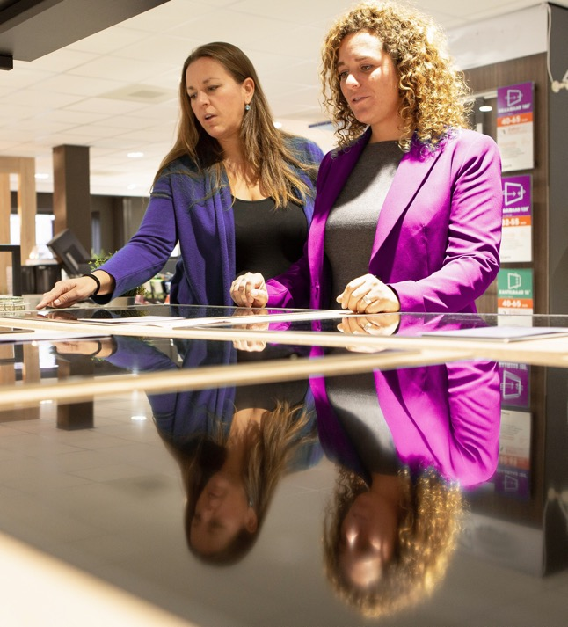
STARTEN IN 3 EENVOUDIGE STAPPEN
1
Meld je winkel aan en activeer je medewerkers
2
Wijs trainingen toe en stel leerpaden in (optioneel)
Volg de voortgang van je team via je dashboard
3
Notes:
Aan de slag gaan is simpel:
1. Meld je winkel aan en maak je mensen enthousiast.
Jullie krijgen straks de QR en link om je aan te melden.
2. Bepaal wie welke trainingen gaan volgen, maak gebruik van handige leerpaden.
Uitleg leerpaden
Een leerpad is een pakket van relevante trainingen, met zowel soft als hard skills, binnen een interessegebied. Medewerkers kunnen zo snel aan de slag met trainingen die passen bij hun functie, leerdoelen en ambities. Ze hoeven niet zelf op zoek naar de juiste training.
3. Volg de voortgang via je dashboard en stuur bij in de gesprekken met je medewerkers.
Geen ingewikkelde implementatie, jij en je team kunnen snel van start.

Slide 10
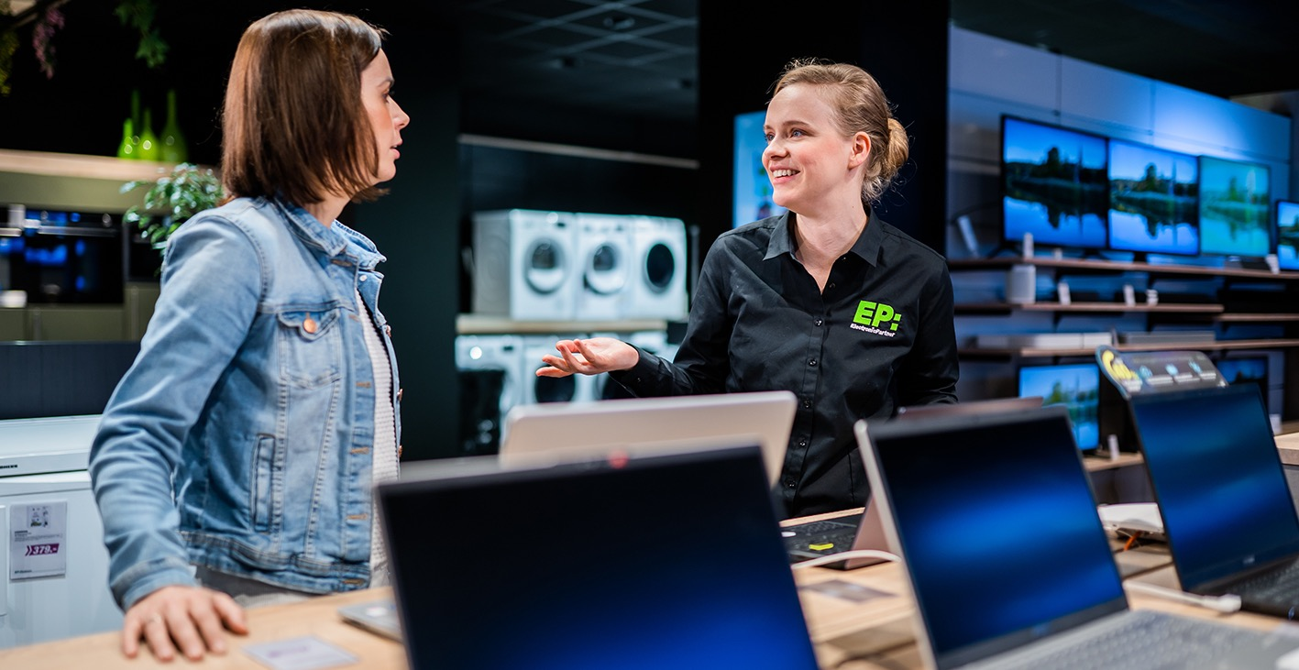

Slide 11

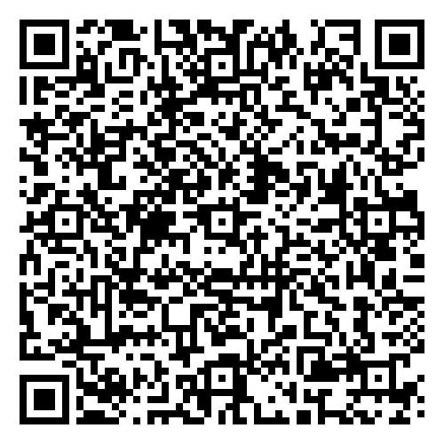

LOG in OF MAAK EEN
ACCOUNT AAN
Meld direct je team aan
Notes:
Samen inloggen en je account checken.
Wil je meteen aan de slag?
Dat kan via de link of QR-code op deze dia.
Dit is zo gepiept.

Slide 12


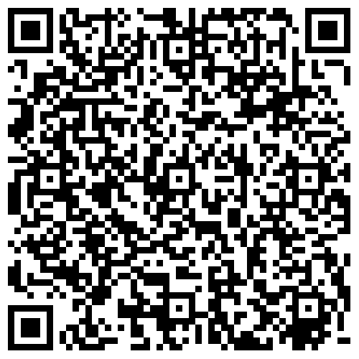

Unbox nu het talent van je team!
Maak een vliegende start met jouw teampakket
Alles op 1 plek
etd-academy.nl/downloadportaal
Notes:
Maak een vliegende start
Wil je snel stappen maken met je team? Maak dan gebruik van het teampakket dat je krijgt.
Dit bestaat uit:
1. Poster teamchallenge
Daag je team uit voor een challenge: kies een training van de maand en een deadline. Gehaald? Beloon je team met een toffe prijs.
2. Wobbler
Leg deze op een opvallende / leuke plek in de personeelsruimte.
Snel scannen en starten!
3. Flyers
In het korte alle info en ook snel scannen en starten!
Leg een stapel in de personeelsruimte of deel deze uit tijdens een dagstart.
Zo maak je samen een vliegende start.
Alles op 1 handige plek
Download en print de flyer en andere materialen via het downloadportaal.
Overige tips om je team aan het leren te krijgen:
(indien voldoende tijd kan je 1 of meerdere noemen, anders overslaan)
1. Koppel leren aan echte winkelmomenten
Bijvoorbeeld: “Gebruik vandaag één nieuwe vraag uit de verkooptraining bij elke klant.”
Laat ze aan het einde van de dag delen wat werkte. Dit maakt leren tastbaar en verhoogt motivatie.
2. Maak teamhelden zichtbaar
Zet medewerkers die een training afronden in het zonnetje: in de groepsapp, tijdens de dagstart of op een klein bordje in de kantine.
Het gaat niet om competitie, maar om erkenning. Als mensen zien dat anderen groeien, groeit de rest mee.
3. Koppel trainingen aan concrete bedrijfsdoelen
Maak het heel praktisch: “Deze maand willen we onze klantbeoordelingen omhoog — daarom volgen we allemaal de module klantgericht verkopen.” Teams leren sneller als ze begrijpen waar het voor nodig is en hoe het bijdraagt aan resultaat.
4. Bouw leren in als vast onderdeel van het werk, niet als extra taak
Laat medewerkers elke week een kort blokje (5–10 min) inplannen tijdens hun dienst: vóór opening, tijdens een rustig moment of vlak voor sluit. Als je dit structureel maakt, kost het geen extra tijd én wordt het vanzelfsprekend.
5. Daag medewerkers uit met leuke, korte challenges
Voorbeeld: “Vind-en-Vertel” (dagchallenge van 5 minuten)
Laat elke medewerker één product kiezen uit de winkel waar ze minder van weten (bijv. een nieuwe soundbar, slimme thermostaat of koffiemachine).
Opdracht:
Volg één korte module of video in de Academy over dat product (max. 5 min).
Vertel in de dagstart één verrassend feit of verkoopargument dat je hebt geleerd.
Gebruik dat argument bij minstens één klant die dag.

Slide 13



De ETD Academy is een initiatief van het Opleidingsfonds Elektrotechnische Detailhandel (OFED) in samenwerking met de sociale partners. De innovaties in de Academy zijn mede mogelijk gemaakt door een subsidie van het Ministerie van SZW.​
​
Een leerplatform met impact: de ETD Academy sleepte maar liefst vijf belangrijke prijzen in de wacht:

